Slide 1
Definitie
ZAHARIDE
Zaharidele, denumite si glucide sau hidraţi de carbon sunt produşi naturali, constituenţi esenţiali ai celulelor, apartinand atât regnului vegetal cat si celui animal.
- Reprezinta sursa de energie necesara proceselor vitale.

Slide 2
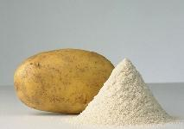
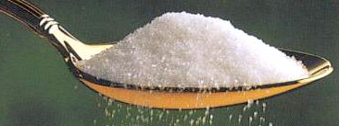

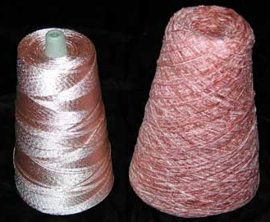
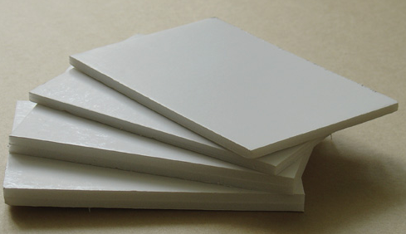

HIDRAŢI DE CARBON (GLUCIDE, ZAHARIDE)
glucoză
amidon
zahăr/zaharoză
fructoză
celuloză

Slide 3
Zaharidele sunt sintetizate in plante, in procesul de fotosinteza
Ele se clasifica in :
- Monozaharide
- Oligozaharide - n cuprins intre 2 si 10
- Polizaharide – n ≥ 10

Slide 4
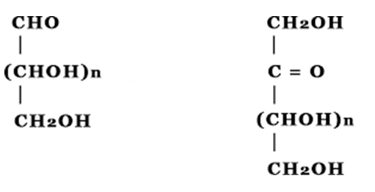
MONOZAHARIDE (OZE) sunt compusi organici ce contin o grupare carbonil, una sau doua grupe OH primar si una sau mai multe grupe OH secundar
Clasificare -1) dupa natura gruparii carbonil
ALDOZE
CETOZE
-1
ALDOZA
CETOZA
2) dupa nr. atomilor de carbon
Trioze
Tetroze
Pentoze
Hexoze

Slide 5
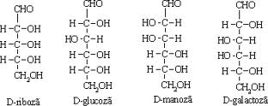
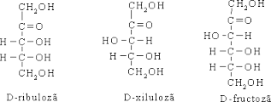
EXEMPLE: hexoze

Slide 6
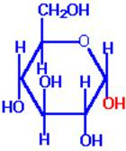
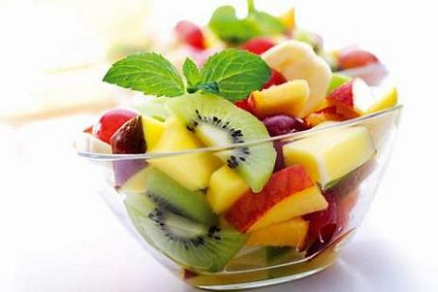
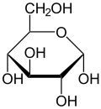
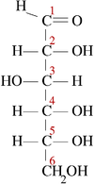
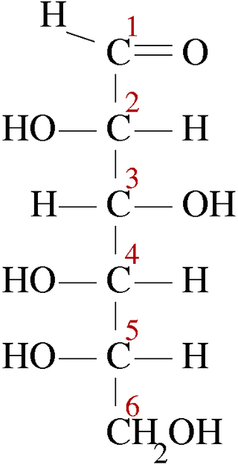
Glucoza - C₆H₁₂O₆
6
5
Formula de perspectiva a
α - glucozei
1
4
3
2
- OH glicozidic
Cea mai importanta monozaharida
In natura se gaseste in fructele dulci, in mustul de struguri, in mierea de albine si in toate celulele vegetale.
In cantitati mici se gaseste in sange (0,09 %)
Solutiile de glucoza prezinta activitate optica
D-Glucoza
L-Glucoza

Slide 7
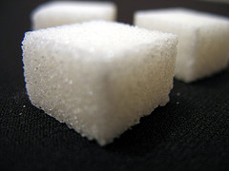
Proprietati
Glucoza este o substanta solida, cristalizata, de culoare alba sau galbuie, solubila in apa, are gust dulce.
α – glucoza are t.t. +146°C, iar β – glucoza +150° C
Participa la procese de biosinteza a oligozaharidelor sau polizaharidelor, costituind sursa de energie a organismelor vii.
Fiind o aldohexoza, are proprietati reducatoare.

Slide 8
Intrebuintari
Glucoza se intrebuinteaza la prepararea alcoolului etilic, la prepararea produselor zaharoase, a siropurilor, ca inlocuitor al zaharului, in industria medicamentelor - la prepararea vitaminei C si a serului glucozat.

Slide 9
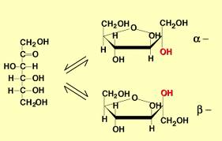
Fructoza - C₆H₁₂O₆
anomeri
Fructoza sau zaharul din fructe se gaseste impreuna cu glucoza in fructele dulci si in miere
Proprietati fizice
Fructoza este o substanta solida, cristalizata, de culoare alba, solubila in apa.
Este mai dulce decat zaharoza de 1,52 ori si decat glucoza de 2,2 ori.

Slide 10
Intrebuintari
Fructoza se intrebuinteaza la inlocuirea altor produse care contin zahar si in special in alimentatia suferinzilor de diabet.

Slide 11
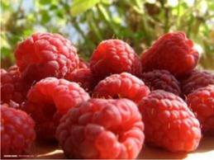
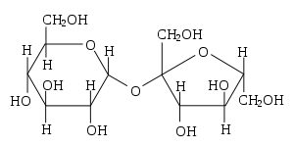
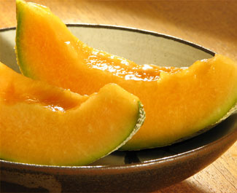
Zaharoza – C₁₂H₂₂O₁₁
DIZAHARIDE
Se obtin prin eliminarea unei molecule de apa intre doua molecule de monozaharide identice sau diferite
Zaharoza este foarte raspandita in regnul vegetal. Se gaseste in tulpina trestiei de zahar, in sfecla de zahar, in morcovi, pepeni galbeni, zmeura, piersici, caise etc.
α-D- glucopiranoza + β – D - fructofuranoza

Slide 12
Proprietati fizice si chimice
Zaharoza este solida, cristalizata, incolora.
Se topeste la 185ºC; incalzitã peste 185ºC se ingalbeneste, devine un lichid galben – brun, care racit devine caramel; daca se continua incalzirea se transforma in carbune de zahar.
Este solubila in apa si insolubila in alcool.
Prin hidroliza acida sau enzimatica formeaza un amestec echimolecular de D-glucoza si D-fructoza, numit zahar invertit sau miere artificiala:
C₁₂H₂₂O₁₁ + H₂O → C₆H₁₂O₆ + C₆H₁₂O₆
Zaharoza este dextrogira, iar solutia obtinuta este levogira.

Slide 13
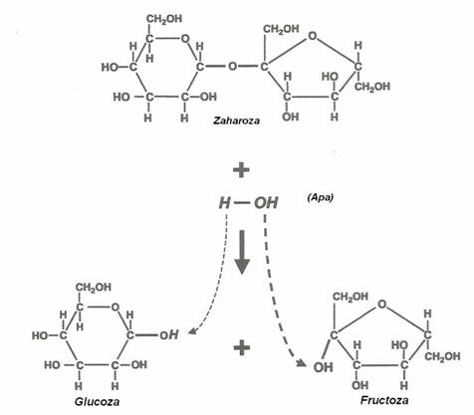

Slide 14
Intrebuintari
Se intrebuinteaza in alimentatie, fiind o substanta cu o mare valoare alimentara, gustoasa si asimilata usor de organism. Prin asimilarea unui gram de zaharoza in organism se obtin 3,7- 4,2 cal.
Materie prima in fabricile de produse zaharoase (bomboane, ciocolata, etc)

Slide 15
POLIZAHARIDE
Compusi macromoleculari naturali obtinuti prin policondensarea biochimica a unor monozaharide.

Slide 16
Amidonul - (C₆H₁₀O₅)_{n}
Amidonul este polizaharida de rezerva a plantelor si este format din doua componente:
  - amiloza (10-20%) (n=300-1200) – miezul granulei de amidon
  - amilopectina (80-90%) (n= 6 000 – 36 000) – invelisul granulei
Amiloza, alcatuita din resturi de α-D-glucoza unite prin legaturi monocarbonilice α-glicozidice (1-4), este partea solubila in apa calda; macromoleculele sunt rasucite in spirala.
In prezenta iodului se coloreaza in albastru intens.
Amilopectina, alcatuita din resturi de α-D-glucoza unite prin legaturi monocarbonilice α-glicozidice 1-4 si din loc in loc 1-6, are structura ramificata si este partea insolubila in apa calda. In prezenta iodului se coloreaza slab purpuriu.
Industrial, amidonul se obtine din cartofi sau faina de grau.
Amidonul se prezinta ca o pulbere fina, de culoare alba mai mult sau mai putin stralucitoare. Este insolubil in apa rece, iar cu apa calda, formeaza solutii vascoase, care la rece devin un gel numit coca.
Este folosit in alimentatie, in industrie la la obtinerea glucozei, a spirtului alb, a melasei amidonate, etc.

Slide 17
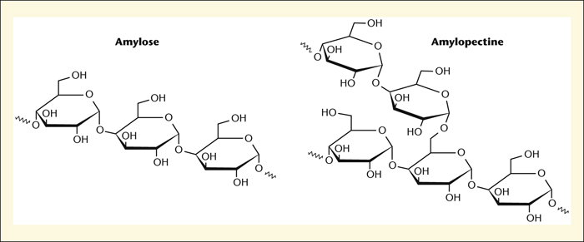
amiloza
4
amilopectina
1
4
4
1
1
1
4
6
4
1
1
4
1
4
1
Hidroliza amidonului in mediu acid:
(C₆H₁₀O₅)_{n} + n H₂O → n C₆H₁₂O₆
α-D-glucoza

Slide 18
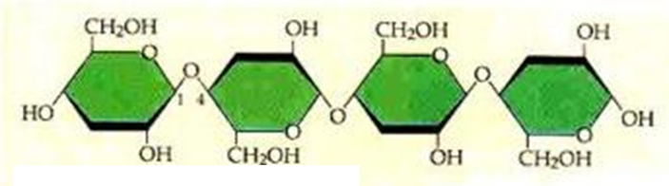
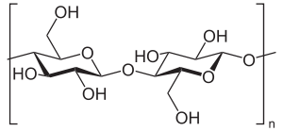
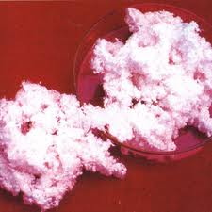
Celuloza - (C₆H₁₀O₅)_{n} n= 300-3300
1
4
1
4
Este polizaharida cea mai raspandita in natura, fiind formata din resturi de β – D- glucopiranoza, unite intre ele in pozitia 1-4. macromoleculele au orientare liniara si structura filiforma, care permite formarea unor leg. de hidrogen intre gr. OH ale moleculelor Invecinate.
Se obtine din bumbac, lemn, stuf si paie.
Celuloza este o substanta alba, cu structura macromoleculara fibroasa, fara gust si fara miros, insolubila in apa, in acizi minerali diluati, cat si in solventi organici. Este solubila in reactivul SCHWEITZER, [Cu (NH₃)₄ ] (OH)₂
La incalzire se carbonizeaza, fara a se topi.
Obtinerea hartiei, a matasii artificiale (de tip vascoza si acetat), a esterilor, a fibrelor si firelor artificiale (lana colodiu, din care se obtine celuloidul), a unor substante explozive, a lacurilor si emailurilor.

Slide 19
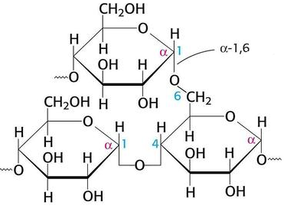
Glicogenul
Glicogenul este o polizaharida de rezerva pentru om si animale, compusa din resturi de α – D- glucoza legate in pozitiile 1-4 si 1-6. Are macromolecule mai mici si mai ramificate decat amilopectina.
Are formula moleculara (-C₆H₁₀O₅-)_{n} in care n are o valoare de ordinul 3 000-6 000
Este depozitat in ficat si in concentratie mai mica in muschi.
Este o pulbere alba, solubila in apa calda cu care formeaza o solutie opalescenta si coloidala.
Cu iodul da o coloratie rosie - violet, caracteristica. Culoarea dispare la fierbere si reapare la rece, ca in cazul amidonului.
Prin hidroliza chimica sau enzimatica formeaza α-D-glucoza.

